Slide 1
Harjoittelupaikka - mekaniikkasuunnittelu
Syksy 2012

Slide 2

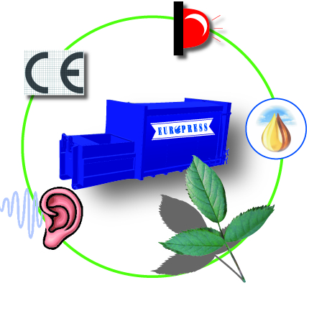
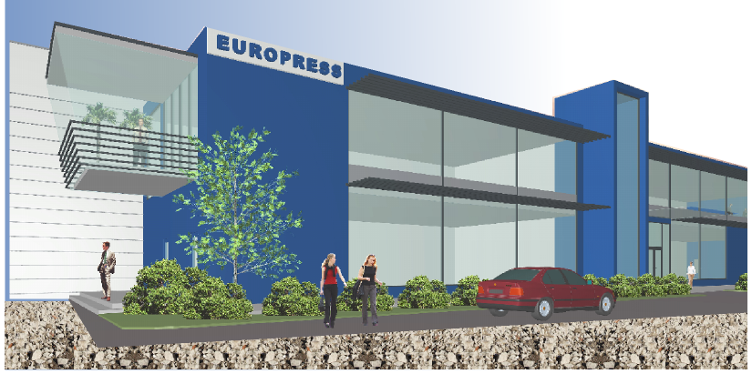
Green Europress
Olemme ainoa suomalainen ISO 14001 -sertifioitu jätepuristinvalmistaja. Toimintaamme ohjaavat tiukat laatu- ja ympäristövaatimukset ja nostamme asiakkaidemme ympäristöprofiilia kierrätyksen huipputeknologian kotimaisena toimittajana. Meille on myös myönnetty Suomalaisen työn avainlipputunnus
Toimimme lähellä suomalaista asiakaskuntaamme. Suosimme kumppaniemme valinnassa ensisijaisesti kotimaisuutta, laatua ja ympäristöarvoja.
Jatkuvan tuotekehityksemme uusimmat innovaatiot takaavat asiakkaillemme ympäristöystävällisimmät ratkaisut. Yhteistyössä kotimaisten kumppaniemme kanssa vähennämme tuotantomme materiaalin kulutusta ja maalausvaiheen VOC-päästöjä. Myös raepuhallusprosessimme noudattaa kierrätys-ideologiaa. Tuotteen elinkaaren lopussa huolehdimme käytöstä poistuvien laitteiden materiaalien kierrätyksestä.
Pitkälle kehitetyn muotoilun ja teräsrakenteen ansiosta laitteidemme paino ja säiliötilavuus on optimoitu. Suurimmat tyhjennyspainot saavutetaan näiden lisäksi kaukovalvontajärjestelmällä, johon kuuluu myös automaattinen huoltokutsu- ja vikailmoitustoiminto. Useissa tapauksissa vikatilanteet voidaan korjata suoraan etäyhteyden kautta. Näillä toimilla vähennämme konkreettisesti tyhjennys- ja huoltoajoista muodostuvia CO2 –päästöjä ja kustannuksia.
audited
2011
Actions fulfill
conditions set by
ISO14001
-certificate
Kesällä 2009 valmistuneessa uudessa tehtaassamme on huomioitu alusta alkaen kiinteistön koko elinkaaren aikainen materiaalien ja energian kulutus. Laadukkaiden kotimaisten toimittajien, kierrätysmateriaalien käytön ja lämmön talteenottojärjestelmien ansiosta tehdas- ja toimistorakennus on ympäristöystävällinen käyttää.
Myös työympäristön viihtyvyyteen ja terveellisyyteen panostetaan sekä tehtaalla että toimistossa. Tehtaan työprosesseja on kehitetty yhteistyössä kotimaisen kumppanimme kanssa ja tavoitteena on lisätä monitaitoisuutta ja tehtäväkiertoa. Hitsaamon ilmanpuhdistusjärjestelmällä saavutetaan huomattavasti puhtaampi hengitysilma kuin määräykset vaativat.

Slide 3
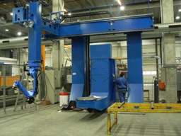
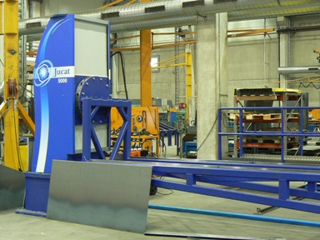
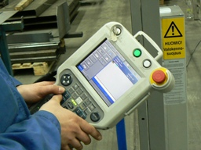
Modernit valmistusmenetelmät

Slide 4
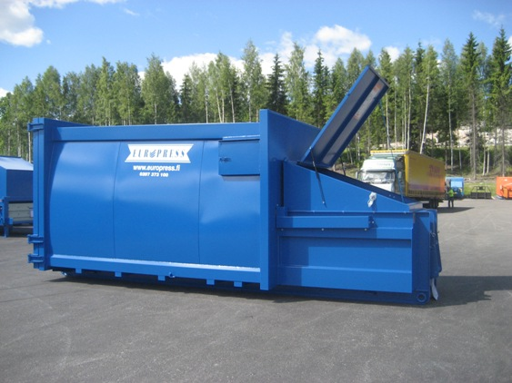
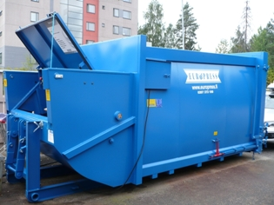
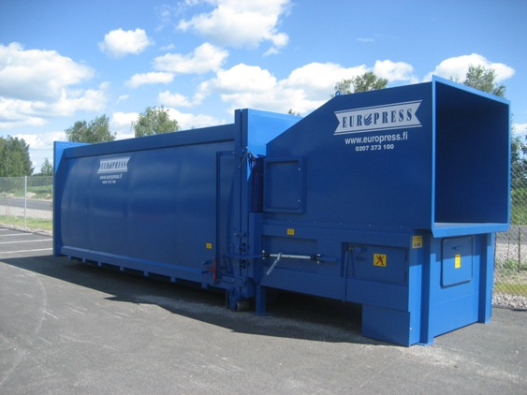
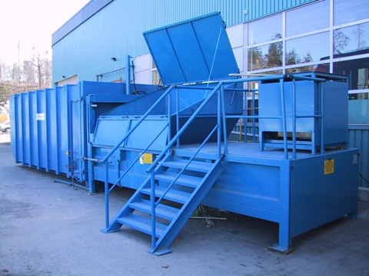
Tuotteemme: Uuden sukupolven älypuristimet
Europress Combi Combio
Duo EPC- models

Slide 5
Työnkuvaus
Tekninen dokumentaatio
  2D AutoCAD
  3D AutoDesk Inventor
  Toimit suunnittelutiimin apuna kuvapäivityksissä ja tuotetiedon hallinnassa. Päivität tuoteportfolion käyttöohjeita uuden graafisen ilmeen mukaiseksi
Materiaalinhallinta & tuotannonohjaus
  Toimit materiaalipäällikön tukena uusmateriaalihankinnassa ja tuotannonohjauksen kulmakiven, KANBAN-ohjauksen, kehittämisessä
Lisäksi muita sekalaisia kehitysprojekteja

Slide 6
Esitietotoivomukset
CAD-perusteet
  Osaat käyttää jotain CAD-ohjelmaa
  Tiedostojen käsittely & pienet muokkaukset ovat tuttuja
Tuotetiedonhallinnan perusymmärrys
  Ymmärrät versionhallinnan ja dokumentaation perusasiat
Sujuva englannin kielen taito
  ( Dokumentaatiomielessä, ei tarvi olla mikään Runeberg ☺ )
Tuotannonohjausymmärrys on plussaa
Oma auto helpottaa kulkemista
  Bussillakin pääsee

